Slide 1
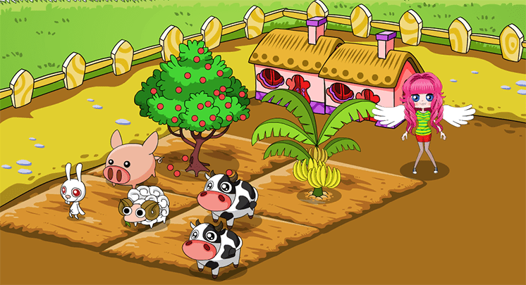



NÔNG TRẠI CỦA TÔI

Slide 2






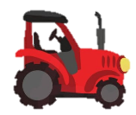






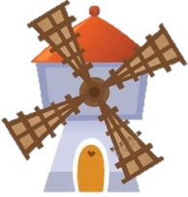

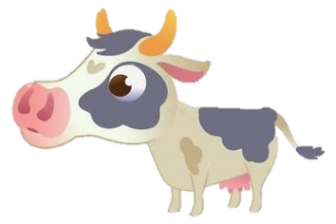
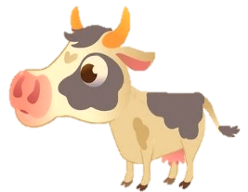
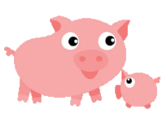

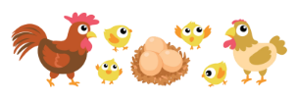

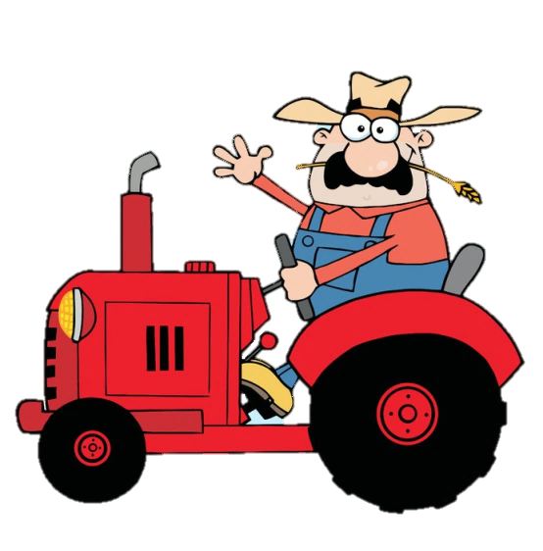
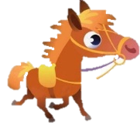

BÀI MỚI

Slide 3
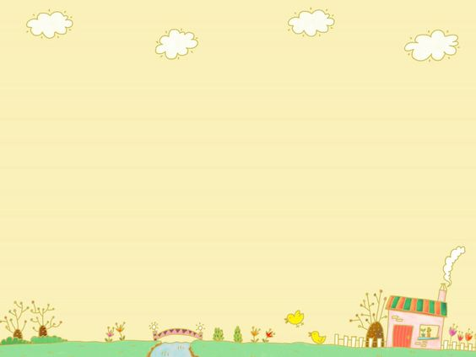


1. Khi chạm tay vào lá cây xấu hổ (cây trinh nữ) thì có hiện tượng gì?
Lá cây cụp xuống.

Slide 4
2. Trồng cây gần cửa sổ nơi thiếu ánh sáng, ngọn cây có hiện tượng gì?
Ngọn cây vươn về phía có ánh sáng

Slide 5
3. Cơ thể em không ngừng lớn lên được gọi là …………..
sự sinh trưởng

Slide 6

4. Giúp cơ thể tổng hợp vitamin D, chúng ta cần làm gì?
Tắm nắng

Slide 7
5. Cây ra hoa, kết quả được gọi là sự……………
Phát triển

Slide 8
6. Tập tính đẻ trứng của cá ngựa cái vào túi của cá ngựa đực nhằm mục đích gì?
Để bảo vệ trứng và đảm bảo các điều kiện khác cho trứng nở an toàn thành cá ngựa con

Slide 9

ÔN TẬP
CHỦ ĐỀ 8, 9

Slide 10
ÔN TẬP CHỦ ĐỀ 8, 9
I. HỆ THỐNG HOÁ KIẾN THỨC:
I. Cảm ứng ở sinh vật:
HOẠT ĐỘNG NHÓM: 5 PHÚT
Điền thông tin còn thiếu để hoàn thành sơ đồ tư duy

Slide 11
Khái niệm
Giúp sinh vật thích nghi với điều kiện sống.
CẢM ỨNG Ở SINH VẬT
Trong thực tiễn
Là một dạng cảm ứng ở động vật bao gồm tập tính bẩm sinh và tập tính học được.
Khái niệm
Tập tính
ở động vật
Giúp động vật thích nghi được với môi trường để tồn tại và phát triển.
Đối với sinh vật
Vai trò
Ứng dụng trong học tập, chăn nuôi và trồng trọt

Slide 12
Là khả năng tiếp nhận kích thích và trả lời lại kích thích từ môi trường bên trong hoặc bên ngoài cơ thể.
Khái niệm
Đối với sinh vật
Giúp sinh vật thích nghi với điều kiện sống.
Vai trò
CẢM ỨNG Ở SINH VẬT
Ứng dụng trong chăn nuôi và trồng trọt
Trong thực tiễn
Là một dạng cảm ứng ở động vật bao gồm tập tính bẩm sinh và tập tính học được.
Khái niệm
Tập tính
ở động vật
Giúp động vật thích nghi được với môi trường để tồn tại và phát triển.
Đối với sinh vật
Vai trò
Đối với thực tiễn
Ứng dụng trong học tập, chăn nuôi và trồng trọt

Slide 13
ÔN TẬP CHỦ ĐỀ 8, 9
I. HỆ THỐNG HOÁ KIẾN THỨC:
I. Cảm ứng ở sinh vật:
HOẠT ĐỘNG CÁ NHÂN: CHƠI TRÒ CHƠI VƯỢT CHƯỚNG NGẠI VẬT

Slide 14
TRÒ CHƠI: VƯỢT CHƯỚNG NGẠI VẬT (Lật hình)
Luật chơi: Chọn ngẫu nhiên các câu hỏi ( từ 1 đến 8 ). Trả lời đúng thì phần tương ứng với câu hỏi sẽ được lộ ra, trường hợp trả lời sai thì mất quyền trả lời câu hỏi đó. Bất kỳ khi nào có câu trả lời về bức hình đều có thể trả lời. Trò chơi sẽ kết thúc khi chủ đề bức hình được trả lời chính xác
1
2
3
4
5
6
7
8
ĐÃ HIỂU

Slide 15

TRÒ CHƠI: VƯỢT CHƯỚNG NGẠI VẬT (Lật hình)
Gợi ý chủ đề:
1
2
3
4
5
6
7
8
1
2
3
4
Quá trình có ý nghĩa rất quan trọng với sinh vật, giúp sinh vật không ngừng lớn lên, sinh sản.
SINH T RƯỞNG
VÀ
PHÁT TRIỂN
Ở SINH VẬT
5
6
7
8
CHỦ ĐỀ
1
2
3
4
5
6
7
8

Slide 16
TRÒ CHƠI: VƯỢT CHƯỚNG NGẠI VẬT (Lật hình)
1
Câu hỏi:
Sinh trưởng là gì?
Sinh trưởng là sự tăng lên về kích thước và khối lượng cơ thể do sự tăng lên về kích thước và số lượng tế bào.
QUAY LẠI

Slide 17
TRÒ CHƠI: VƯỢT CHƯỚNG NGẠI VẬT (Lật hình)
2
Câu hỏi
Phát triển là gì?
Phát triển là những biến đổi diễn ra trong vòng đời của một cá thể.
QUAY LẠI

Slide 18
TRÒ CHƠI: VƯỢT CHƯỚNG NGẠI VẬT (Lật hình)
3
Câu hỏi:
Sinh trưởng và phát triển có mối quan hệ với nhau như thế nào?
Sinh trưởng và phát triển là hai quá trình trong cơ thể có mối quan hệ mật thiết với nhau. Sinh trưởng tạo tiền đề cho phát triển. Phát triển thúc đẩy sinh trưởng.
QUAY LẠI

Slide 19
TRÒ CHƠI: VƯỢT CHƯỚNG NGẠI VẬT (Lật hình)
4
Mô phân sinh gồm những loại nào?
Mô phân sinh gồm ba loại:
Mô phân sinh đỉnh.
Mô phân sinh bên.
Mô phân sinh lóng.
QUAY LẠI

Slide 20
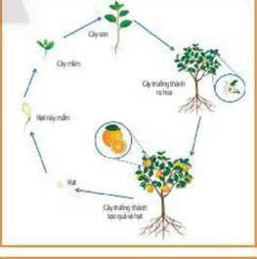
TRÒ CHƠI: VƯỢT CHƯỚNG NGẠI VẬT (Lật hình)
5
Đây là hình ảnh gì?
Vòng đời của thực vật
QUAY LẠI

Slide 21
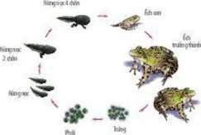
TRÒ CHƠI: VƯỢT CHƯỚNG NGẠI VẬT (Lật hình)
6
Đây là hình ảnh gì?
Vòng đời động vật
QUAY LẠI

Slide 22
TRÒ CHƠI: VƯỢT CHƯỚNG NGẠI VẬT (Lật hình)
7
Nêu những nhân tố ảnh hưởng đến sự sinh trưởng và phát triển của sinh vật?
Những nhân tố ảnh hưởng đến sự sinh trưởng và phát triển của các sinh vật gồm: ánh sáng, nhiệt độ, nước và dinh dưỡng.
QUAY LẠI

Slide 23
TRÒ CHƠI: VƯỢT CHƯỚNG NGẠI VẬT (Lật hình)
8
Nêu những ứng dụng của sinh trưởng và phát triển trong đời sống?
Sinh trưởng và phát triển được ứng dụng trong trồng trọt, chăn nuôi và phòng trừ côn trùng, sâu hại.
QUAY LẠI

Slide 24
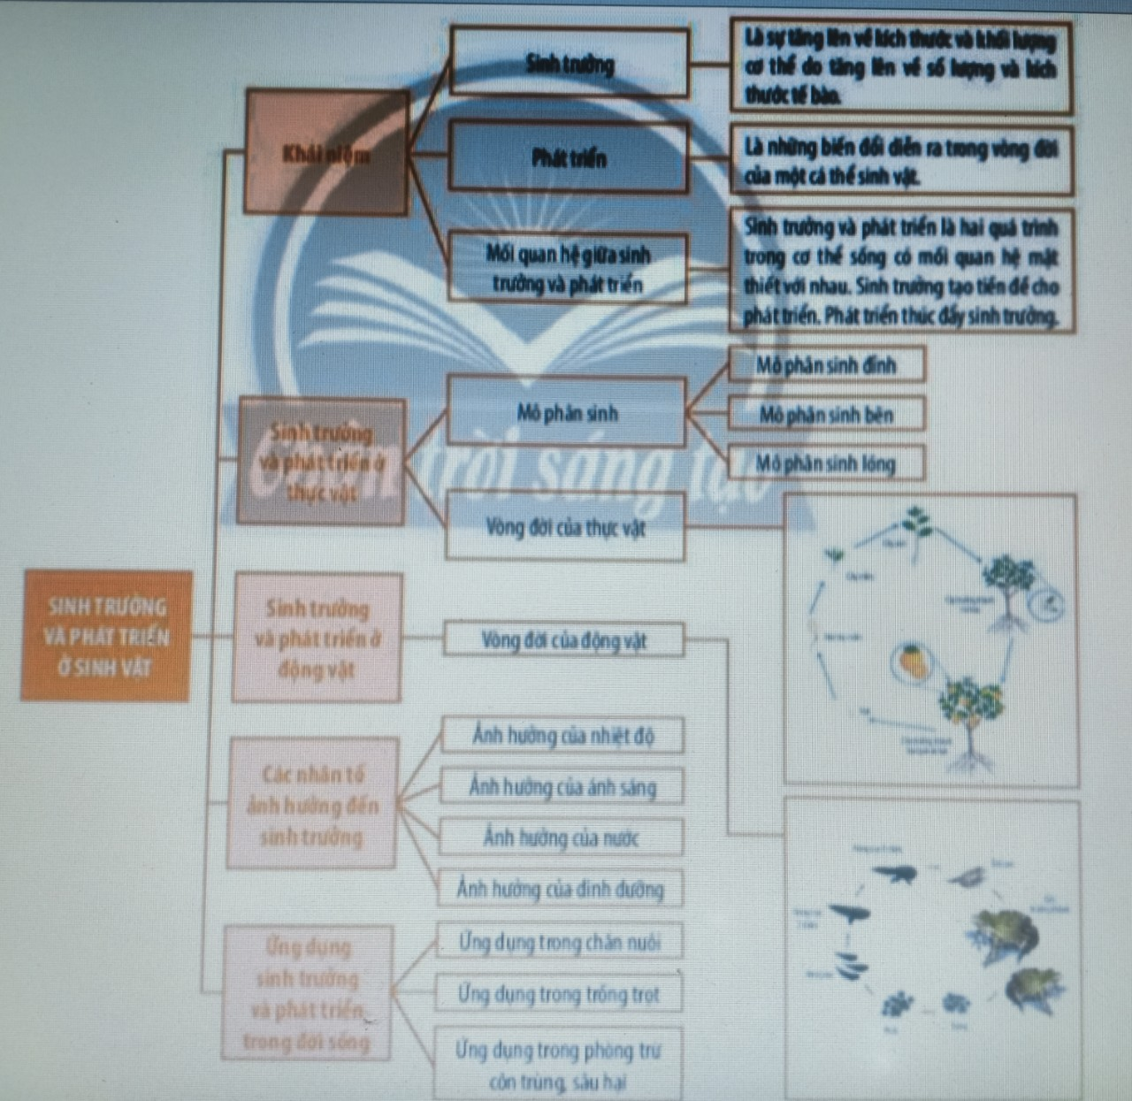
ÔN TẬP CHỦ ĐỀ 8, 9
2. Sinh trưởng và phát triển ở sinh vật

Slide 25




ÔN TẬP CHỦ ĐỀ 8, 9
II. LUYỆN TẬP:
VÒNG QUAY
MAY MẮN
30
20
40
10
1
2
3
50
80
4
5
6
60
70
QUAY

Slide 26





1. Hướng tiếp xúc có ở loài cây nào dưới đây?
A. Cây mướp.
B. Cây ổi.
C. Cây cam.
D. Cây mít.
QUAY VỀ

Slide 27


2. Khi đặt chậu cây gần cửa sổ, cây thường phát triển hướng ra phía ngoài cửa sổ. Hiện tượng này phản ánh hình thức hướng động nào ở thực vật?
A. Hướng nước
B. Hướng sáng
C. Hướng trọng lực
D. Hướng tiếp xúc
QUAY VỀ

Slide 28
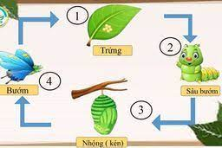
3. Trong vòng đời của bướm, giai đoạn nào gây hại cho mùa màng?
A. Sâu bướm.
B. Trứng.
C. Bướm.
D. Nhộng.
QUAY VỀ

Slide 29
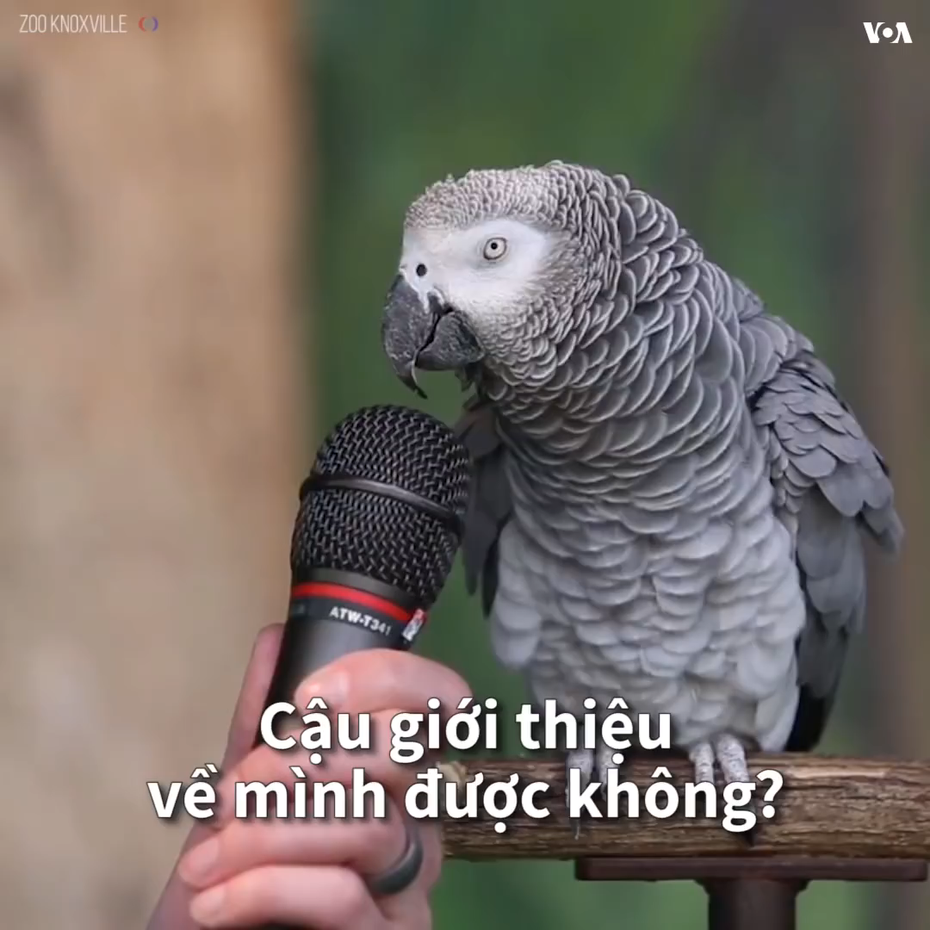

4. Vẹt biết nói tiếng người thuộc loại tập tính nào ở động vật?
A. Tập tính bẩm sinh.
B. Tập tính của động vật.
C. Tập tính học được.
D. Tập tính hỗn hợp.
QUAY VỀ

Slide 30
5. Mô phân sinh làm tăng chiều dài của thân là
A. mô phân sinh bên
B. mô phân sinh đỉnh.
C. mô phân sinh lóng
D. mô phân sinh thực vật
QUAY VỀ

Slide 31
6. Hoa mai, hoa đào Tết thường nở sớm nếu năm nào thời tiết ít lạnh. Vậy yếu tố nào đã làm hoa nở sớm?
A. Chất dinh dưỡng
B. Ánh sáng.
C. Nước
D. Nhiệt độ.
QUAY VỀ

Slide 32
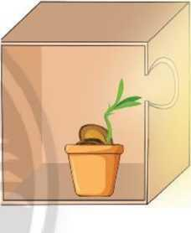
ÔN TẬP CHỦ ĐỀ 8, 9
VẬN DỤNG:
Trong giờ thực hành về cảm ứng ở sinh vật, GV trình bày thí nghiệm như sau: "Gieo hạt đậu vào cốc thuỷ tinh cho đến khi hạt nảy mầm và ra lá, sau đó mang cây mầm trổng vào chậu. Đặt chậu trồng cây vào hộp tối màu, kín, có khoét một lỗ nhỏ ở góc bên phải của hộp, sau đó mang hộp để noi nhiều ánh sáng khoảng 3-4 ngày. Kết quả thí nghiệm được mô phỏng như hình bên".

Slide 33
ÔN TẬP CHỦ ĐỀ 8, 9
VẬN DỤNG:
Bạn Hoa bỗng đặt ra dấu hỏi:"Nếu chúng ta đặt chậu cây vào hộp có nhiều tầng và mỗi tầng có một lỗ nhỏ xen kẽ nhau, bọc kín hộp và để hộp nơi có nhiều ánh sáng, tuy nhiên, ánh sáng chỉ được chiếu sáng từ trên xuống thì điều gì sẽ xảy ra sau một thời gian?".
Em hãy giải thích giúp Hoa thắc mắc trên bằng cách về nhà làm thực hành và đem sản phẩm đến lớp hoặc tưởng tượng và vẽ hình ảnh.

Slide 34
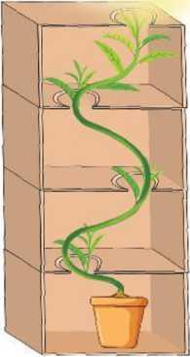
ÔN TẬP CHỦ ĐỀ 8, 9
VẬN DỤNG:
ĐÁP ÁN:

